Slide 1
第七次习题课

Slide 2
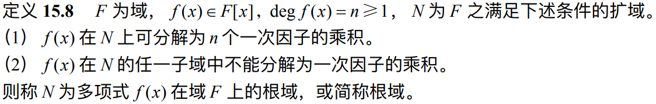
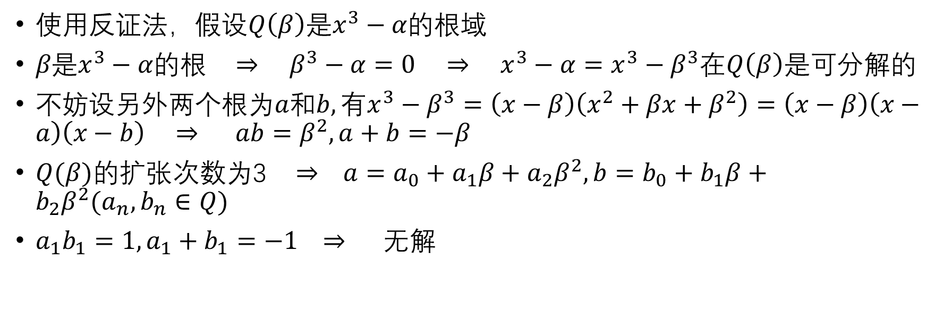
使用反证法，假设$Q\left(β\right)是x^{3}−α的$根域
$β是x^{3}−α的$根 $⇒ β^{3}−α=0 ⇒ x^{3}−α=x^{3}−β^{3}在Q\left(β\right)是$可分解的
不妨$设另外两个根为a和b,有x^{3}−β^{3}=\left(x−β\right)\left(x^{2}+βx+β^{2}\right)=\left(x−β\right)\left(x−a\right)\left(x−b\right) ⇒ ab=β^{2}, a+b=−β$
$Q(β)的扩张$次数为3$⇒ a=a_{0}+a_{1}β+a_{2}β^{2},b=b_{0}+b_{1}β+b_{2}β^{2}(a_{n},b_{n}∈Q)$
$a_{1}b_{1}=1,a_{1}+b_{1}=−1 ⇒ 无解$

Slide 3
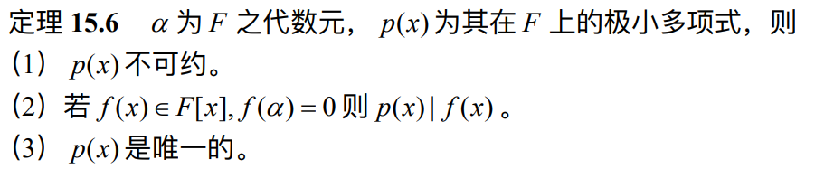
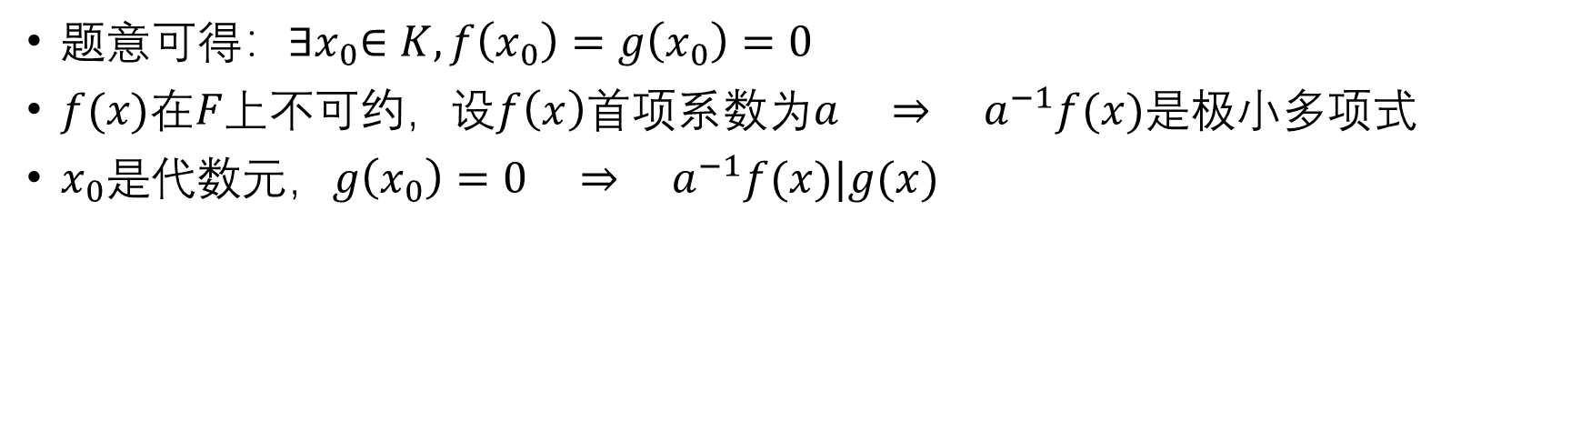
题意$可得：{∃x}_{0}∈K,f\left(x_{0}\right)=g\left(x_{0}\right)=0$
$f(x)在F上$不可约，$设f\left(x\right)首项系数为a ⇒ a^{−1}f(x)是$极小多项式
$x_{0}是$代数元，$g\left(x_{0}\right)=0 ⇒ a^{−1}f(x)|g(x)$

Slide 4
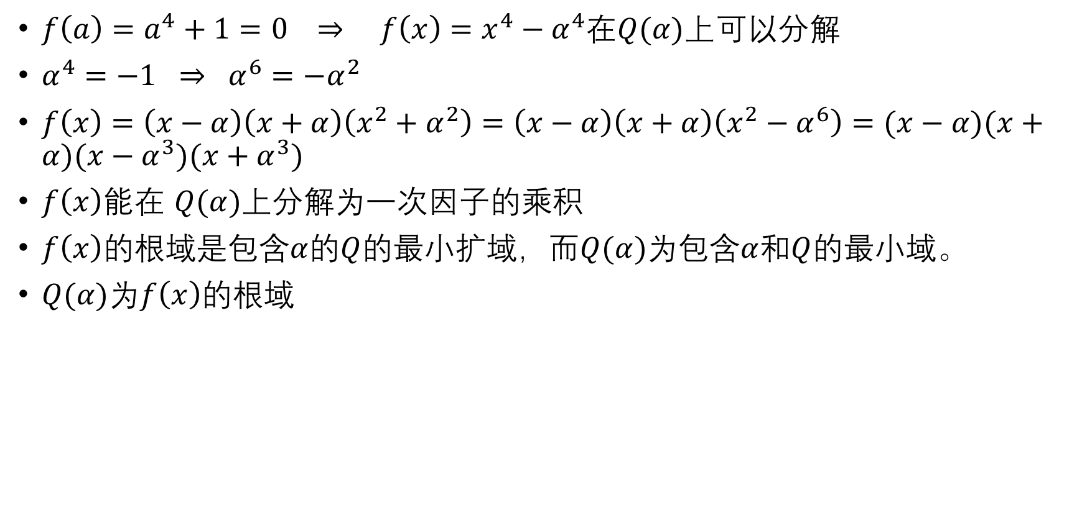
$f\left(a\right)=a^{4}+1=0 ⇒ f\left(x\right)=x^{4}−α^{4}在Q(α)上$可以分解
$α^{4}=−1 ⇒ α^{6}=−α^{2}$
$f\left(x\right)=\left(x−α\right)\left(x+α\right)\left(x^{2}+α^{2}\right)=\left(x−α\right)\left(x+α\right)\left(x^{2}−α^{6}\right)=(x−α)(x+α)(x−α^{3})(x+α^{3})$
$f\left(x\right)$能在 $Q(α)$上分解为一次因子的乘积
$f\left(x\right)$的根域是包含$α$的$Q$的最小扩域，而$Q(α)$为包含$α$和$Q$的最小域。
$Q(α)$为$f\left(x\right)$的根域

Slide 5

$p为$素数或0，0显然不满足条件
${f\left(α\right)=α}^{p}−a=0$
$x^{p}−a=x^{p}−α^{p}={\left(x−α\right)}^{p} ⇒ 可以$分解成一次因式乘积
$F(α)是$包含$α的F的$最小扩域，所以不包含满足分解条件的子域，所以$F(α)是x^{p}−a的$根域。

Slide 6
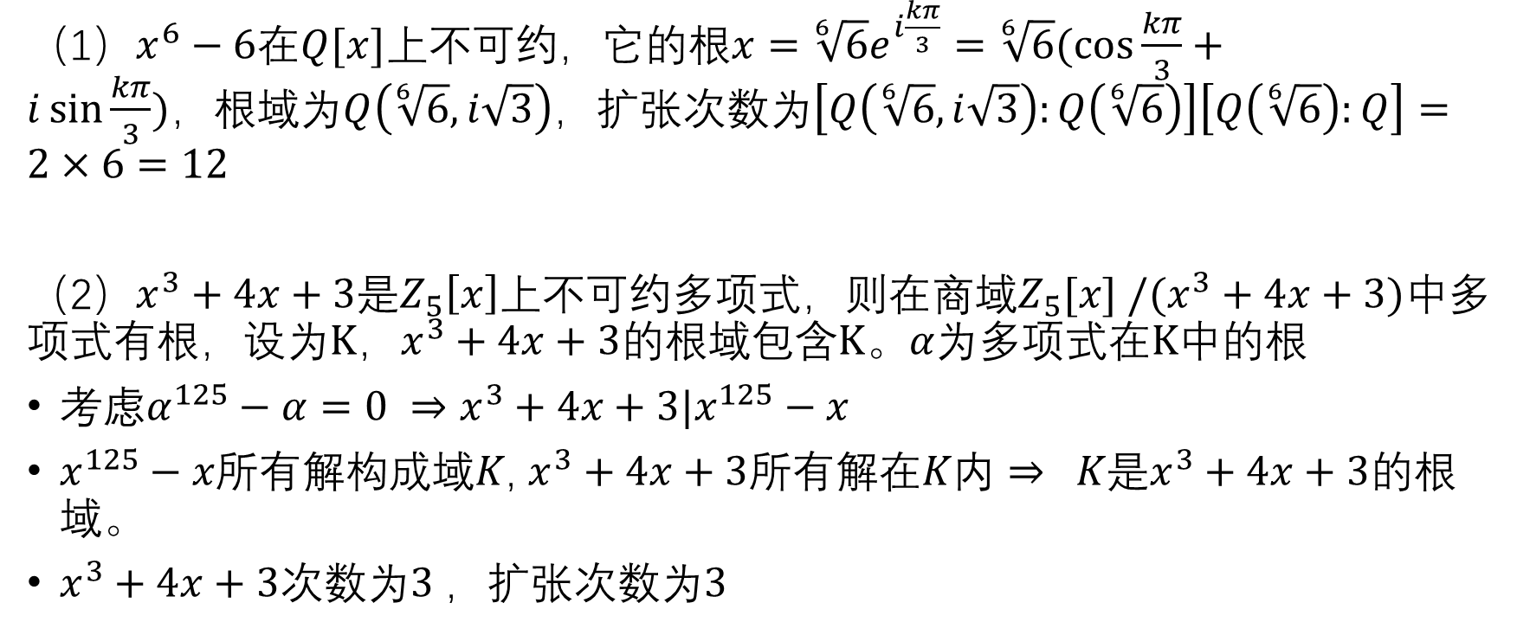
（1）$x^{6}−6在Q[x]上$不可约，它的根$x=\sqrt[6]{6}e^{i\frac{kπ}{3}}=$ $\sqrt[6]{6}(\cos{\frac{kπ}{3}}+i\sin{\frac{kπ}{3}})，根域$为$Q\left(\sqrt[6]{6},i\sqrt{3}\right)$，扩张次数为$\left[Q\left(\sqrt[6]{6},i\sqrt{3}\right):Q\left(\sqrt[6]{6}\right)\right]\left[Q\left(\sqrt[6]{6}\right):Q\right]=2×6=12$
（2）$x^{3}+4x+3是Z_{5}\left[x\right]上$不可约多项式，则在商域$Z_{5}[x] /(x^{3}+4x+3)中$多项式有根，设为$K$，$x^{3}+4x+3的$根域包含$K$。$α为多项式在K中$的根
考虑$α^{125}−α=0 ⇒x^{3}+4x+3|x^{125}−x$
$x^{125}−x所有$解构成域$K$, $x^{3}+4x+3$所有解在$K内$ $⇒ K是x^{3}+4x+3的$根域。
$x^{3}+4x+3次数$为$3$，扩张次数为$3$

Slide 7
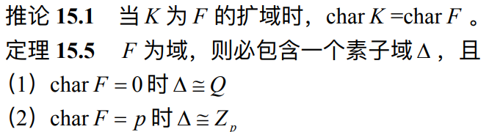
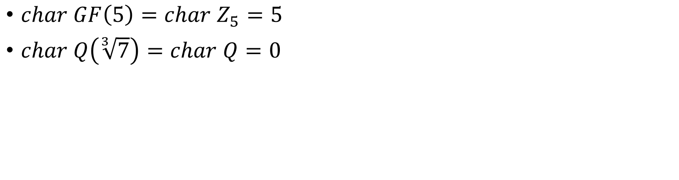
$char GF\left(5\right)=char Z_{5}=5$
$char Q\left(\sqrt[3]{7}\right)=char Q=0$

Slide 8
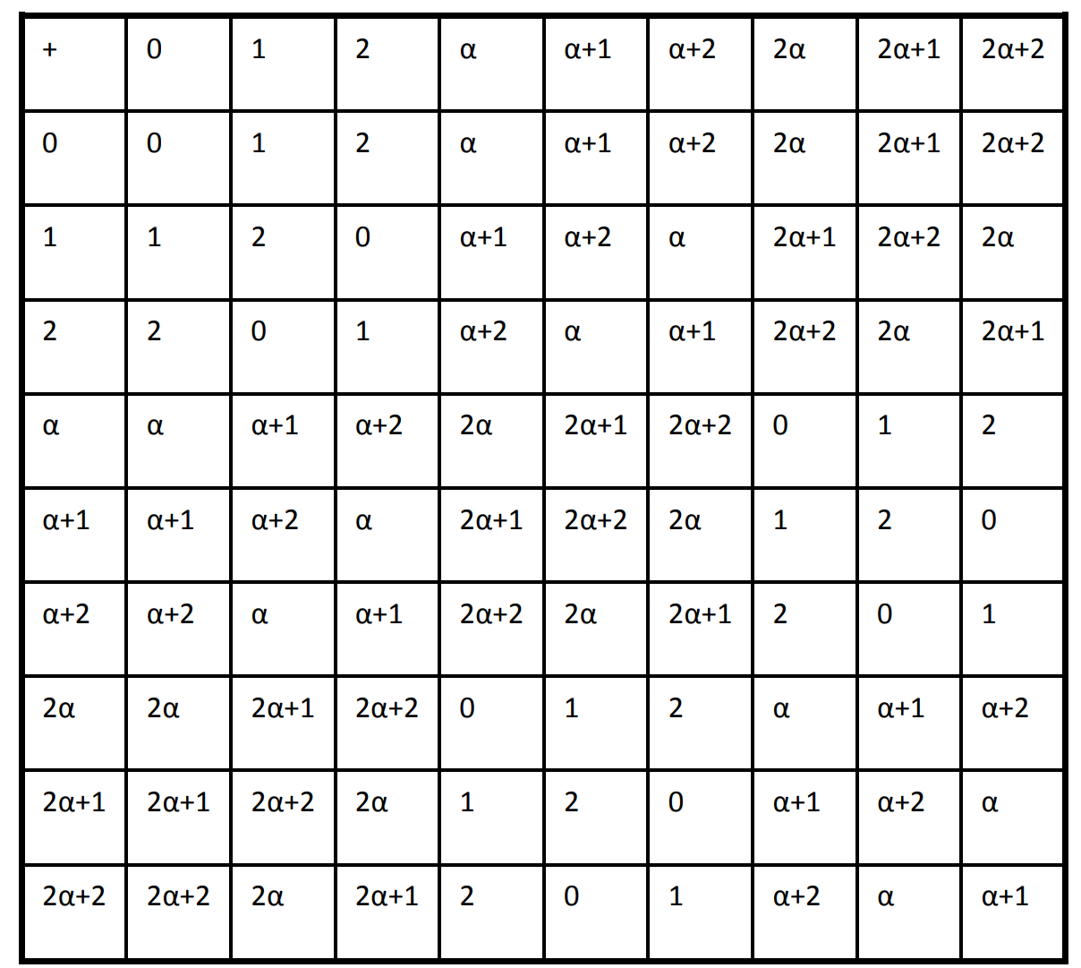
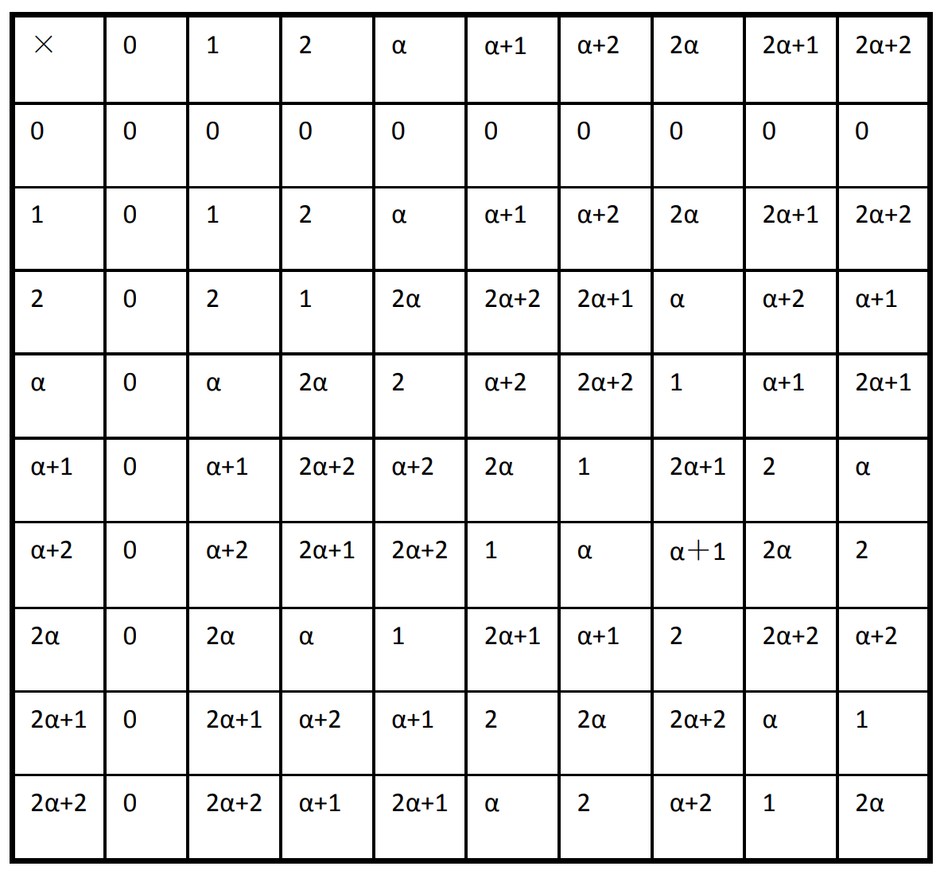

$GF\left(9\right)=GF\left(3^{2}\right)=Z_{3}[x]/(x^{2}+1)=\{0,1,2,α,α+1,α+2,2α,2α+1,2α+2\}$
同理$GF\left(8\right)=GF\left(2^{3}\right)=Z_{2}[x]/(x^{3}+x+1)$

Slide 9
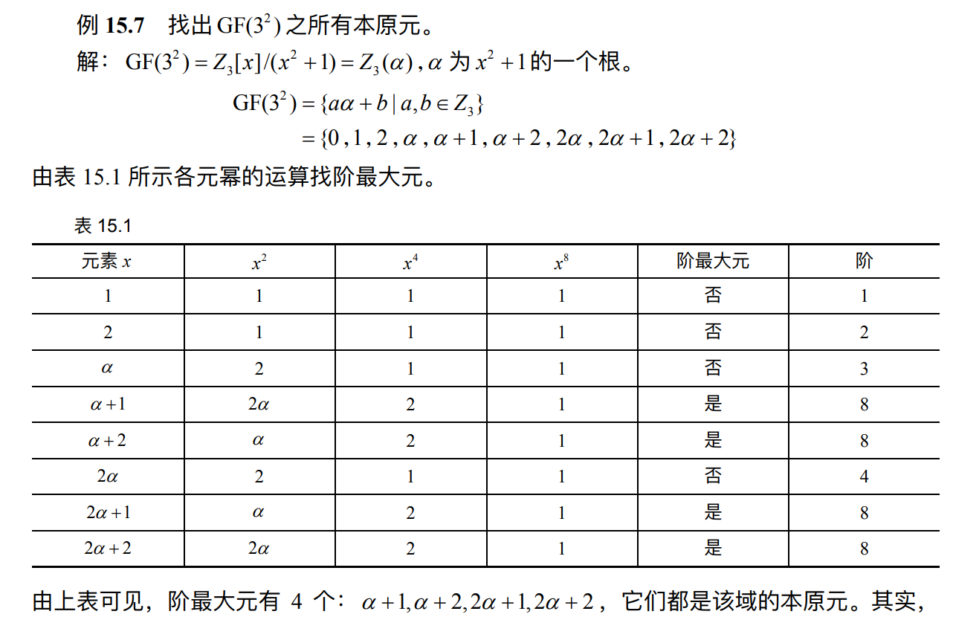
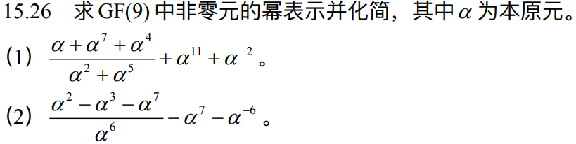
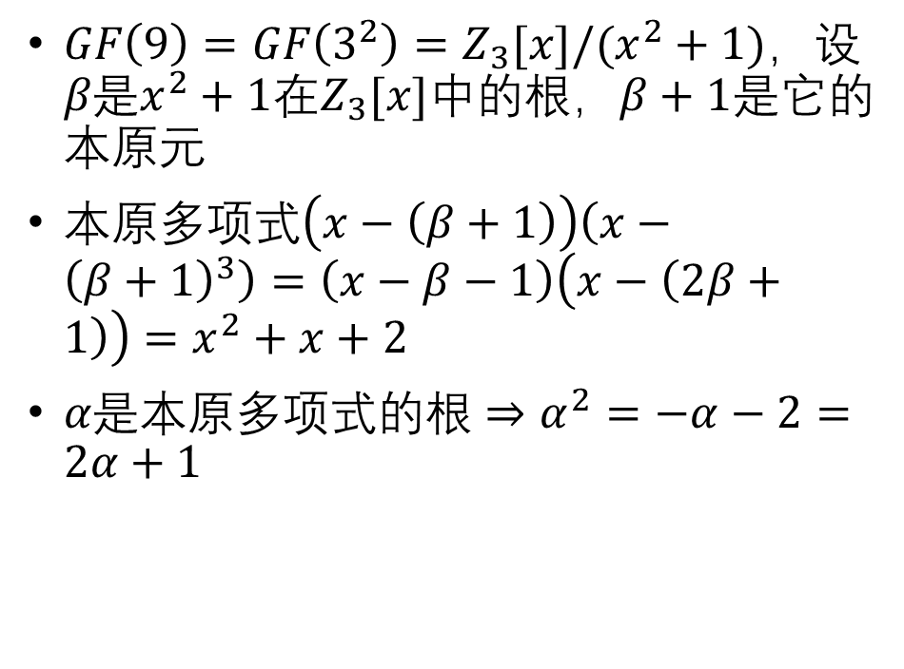
$GF\left(9\right)=GF\left(3^{2}\right)=Z_{3}[x]/(x^{2}+1)，$设$β是x^{2}+1在Z_{3}[x]中$的根，$β+1$是它的本原元
本原多项式$\left(x−\left(β+1\right)\right)\left(x−{\left(β+1\right)}^{3}\right)=\left(x−β−1\right)\left(x−\left(2β+1\right)\right)=x^{2}+x+2$
$α是本原多项式的根⇒α^{2}=−α−2=2α+1$
 | $$x$$ | $$x^{2}$$ | $$x^{3}$$ | $$x^{4}$$ | $$x^{5}$$ | $$x^{6}$$ | $$x^{7}$$ | $$x^{8}$$
$$α$$ | $$α$$ | $$2α+1$$ | $$2α+2$$ | $$2$$ | $$2α$$ | $$α+2$$ | $$α+1$$ | $$1$$

Slide 10
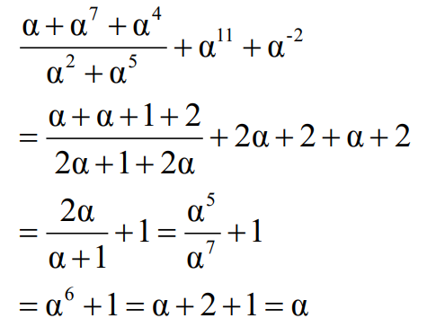
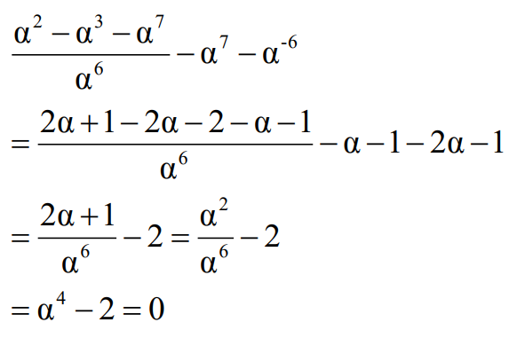
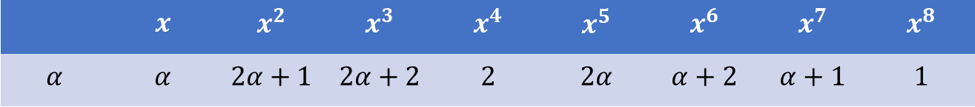
(1)
(2)
 | $$x$$ | $$x^{2}$$ | $$x^{3}$$ | $$x^{4}$$ | $$x^{5}$$ | $$x^{6}$$ | $$x^{7}$$ | $$x^{8}$$
$$α$$ | $$α$$ | $$2α+1$$ | $$2α+2$$ | $$2$$ | $$2α$$ | $$α+2$$ | $$α+1$$ | $$1$$

Slide 11

对另一本原多项式$x^{2}+2x+2$
(1) $1$
(2)${ α}^{7}$
 | $$x$$ | $$x^{2}$$ | $$x^{3}$$ | $$x^{4}$$ | $$x^{5}$$ | $$x^{6}$$ | $$x^{7}$$ | $$x^{8}$$
$$α$$ | $$α$$ | $$α+1$$ | $$2α+1$$ | $$2$$ | $$2α$$ | $$2α+2$$ | $$α+2$$ | $$1$$

Slide 12
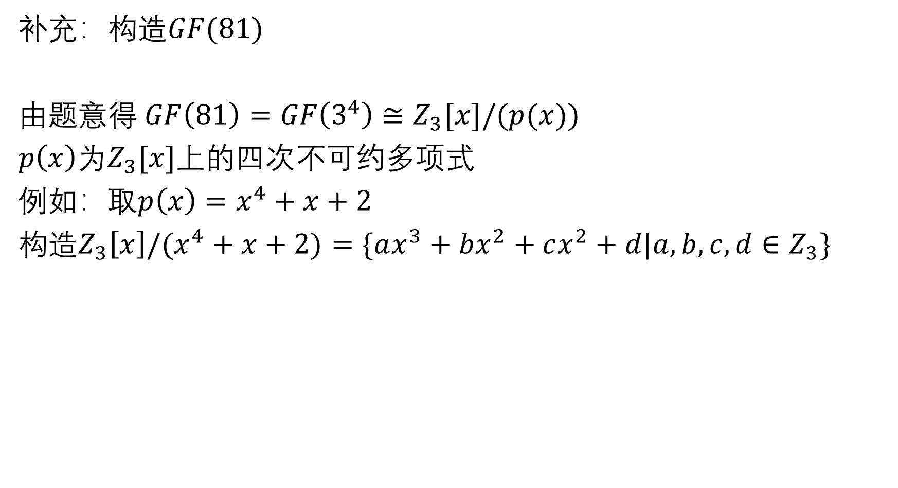
补充：构造$GF(81)$
由题意得$GF\left(81\right)=GF\left(3^{4}\right)≅Z_{3}[x]/(p(x))$
$p\left(x\right)为Z_{3}[x]上的四次$不可约多项式
例如：取$p\left(x\right)=x^{4}+x+2$
构造$Z_{3}\left[x\right]/(x^{4}+x+2)$ $=\{ax^{3}+bx^{2}+cx^{2}+d|a,b,c,d∈Z_{3}\}$

